Slide 1
Servers

Slide 2
Client/server verwerking
server
client
dienst
Notes:
Het begrip client/server beschrijft de relatie tussen twee computerprogramma’s, waarbij het ene programma (de client) een dienst vraagt aan een tweede programma (de server). Deze server verleent de gevraagde dienst aan de client.
Het concept van client/server verwerking wordt toegepast in netwerken. We spreken dan van een gedistribueerd computerproces: daarbij zijn de gegevens en programmatuur die nodig zijn voor het proces verspreid over meer dan één computer.
Dit in tegenstelling tot een gecentraliseerd computerproces zoals bij een mainframe.

Slide 3
Client/server verwerking
Server-Structuur
gedistribueerd proces
gecentraliseerd proces
Mainframe
Notes:
Wanneer we werken met servers spreken we van een gedistribueerd proces. Alle processen van een programme worden verdeeld over verschillende machines. Wanneer alle processen worden uitgevoerd op een zelfde device (mainframe) dan spreken we van een gecentraliseerd proces

Slide 4
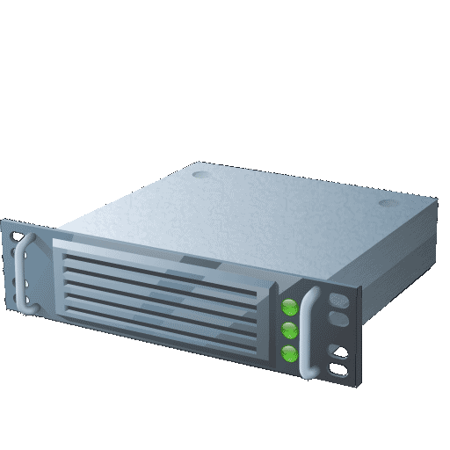
Client/server verwerking
dedicated server
non-dedicated server
Naast Servertaken
Ook andere taken
Enkel Servertaken
Notes:
Aangezien de programma’s die diensten verlenen vaak ingewikkelder zijn dan gewone gebruikerstoepassingen en omdat er doorgaans veel clients tegelijk van de diensten van een server gebruik maken, draaien servertoepassingen bij voorkeur op een zeer krachtige computer met een groot inwendig geheugen, een performante processor en een grote opslagcapaciteit. Een computer die serverdiensten verleent in een netwerk wordt server genoemd. Een computer die uitsluitend servertaken vervult, wordt een dedicated server genoemd. Een computer die servertaken vervult maar tegelijk ook gebruikt wordt voor andere taken, wordt non-dedicated server genoemd.

Slide 5

Client/server verwerking
back-end
front-end
server
client
dienst
Notes:
Vaak worden applicaties speciaal ontworpen voor client/server-verwerking. Zo’n toepassing bestaat dan uit twee verschillende, met elkaar samenwerkende pro-gramma’s: een serverprogramma dat diensten levert aan het clientprogramma dat bij de gebruiker geïnstalleerd wordt. Het programma op de computer van de gebruiker wordt front-end genoemd. Het serverprogramma heet back-end.

Slide 6

Client/server verwerking
2-tier architectuur
Client
Server
Invoer
Verwerking
Uitvoer
Gegevensbeheer
Verwerking
Notes:
Het gegevensverwerkend proces bestaat uit vier hoofdcomponenten: invoer, verwerking, uitvoer en gegevensbeheer. Bij een gewoon lokaal programma wordt het hele proces uitgevoerd door eenzelfde computer. Complexe servertaken worden vaak gespreid over verschillende machines. Zo kunnen invoer en uitvoer volledig toegeschreven worden aan de client. Het gegevensbeheer wordt aan de server overgelaten en de eigenlijke verwerking (het uitvoeren van processen op de gegevens) kan worden verdeeld over de client en de server.
Dat noemt men een 2-tier architectuur

Slide 7
Client/server verwerking
3-tier architectuur
Client
Server
Server
Invoer
Uitvoer
Verwerking
Gegevensbeheer
Notes:
Aan die opstelling kan een derde computer toegevoegd: een afzonderlijke toepassingsserver. Die neemt het verwerkingsgedeelte volledig voor zijn rekening. Daardoor is het verwerkingsproces beter te bewaken en wordt de verwerkingscapaciteit van zowel server als client geoptimaliseerd. Bovendien biedt dit meer garanties op veiligheid, zowel aan de zijde van de client als aan die van de server.
Dat heet een 3-tier architectuur

Slide 8

Client/server verwerking
3-tier architectuur
Client
Server
Database
Notes:
Vaak is deze 2de server een databank.

Slide 9
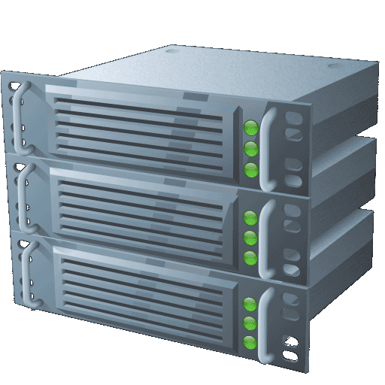
Client/server verwerking
multitier architectuur
Client
Server
Server
Invoer
Uitvoer
Verwerking
Gegevensbeheer
Notes:
Sommige processen zijn zo gecompliceerd en dienen zo doorgedreven beveiligd te worden dat verwerking en gegevensbeheer beter worden opgesplitst over verschillende servers. Elke server neemt dan een gespecialiseerd deel van de verwerking of van het beheer van de gegevens op zich. Het totaal aantal toestellen dat in zo’n architectuur ingeschakeld wordt, ligt dan niet vast.
We spreken dan van een multitier architectuur

Slide 10
Client/server verwerking
fileserver 1
backup server 1
main fileserver
fileserver 2
backup server 2
fileserver 3
data warehouse
Notes:
De manier waarop servers in zo’n multitier samenwerken is vaak erg verschillend. Soms wordt gewerkt met een data warehouse of met clusters. Een data warehouse is een zeer uitgebreide bestandsserver waarin grote hoeveelheden gegevens worden opgeslagen. De meest opgezochte gegevens worden klaargezet op een tussensysteem, een kleinere fileserver, die de gegevens bevat voor dat bepaalde gedeelte van het netwerk. Daardoor worden de belangrijkste servers voor een groot gedeelte ontlast.

Slide 11

Client/server verwerking
server farm
cluster
Notes:
Meerdere servers kunnen samen één cluster of “server farm” vormen. De verschillende computers werken dan als één geheel: de gebruiker merkt niet op welke machine in de cluster zijn toepassing verwerkt wordt. Daardoor worden alle beschikbare bronnen optimaal benut. Vaak kunnen servers zelfs gebruik maken van elkaars verwerkingscapaciteit. Ook een geheel van redundante servers – dit wil zeggen: servers met dezelfde functie in het netwerk – wordt een cluster genoemd. Redundante servers verhogen de beschikbaarheid van gegevens en de betrouwbaarheid van het hele systeem.

Slide 12
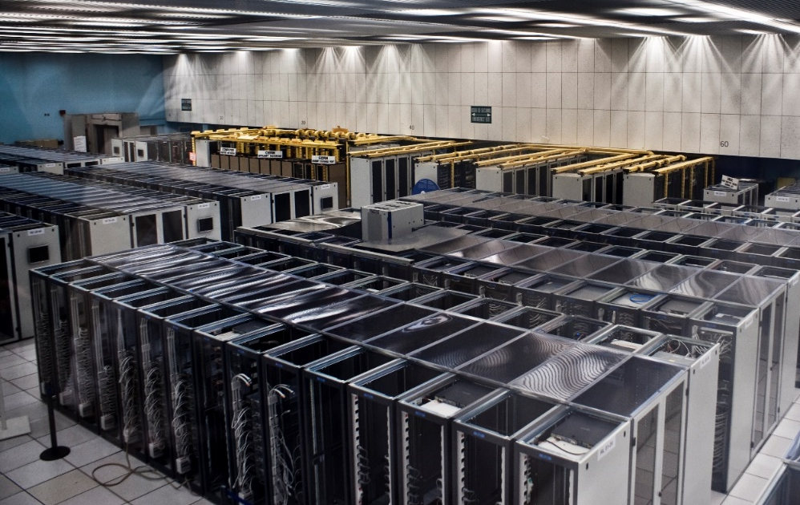
Client/server verwerking
Notes:
Het installeren van een cluster van servers is niet eenvoudig en dus specialistenwerk. Hiervoor is een specifiek cluster-netwerkbesturingssysteem vereist en ook de toepassingen die erop draaien moeten geschikt zijn om met clustering overweg te kunnen.

Slide 13
Client/server verwerking
datadistributie
Notes:
Het gegevensverkeer tussen servers en clients kan geautomatiseerd worden. Daarbij kunnen twee modellen gehanteerd worden: datadistributie en datacollectie.
Bij datadistributie worden vanuit een server gegevens verstuurd naar een of meer clients in het netwerk. Het gegevensverkeer verloopt enkel in de richting van die clients. Een concrete toepassing van datadistributie is de automatische installatie van software op clients vanuit een server of het verspreiden van automatische updates door een software-ontwikkelaar.

Slide 14
Client/server verwerking
datacollectie
Notes:
Datacollectie is het verzamelen en verwerken van gegevens door een server. Het gegevensverkeer verloopt in de richting van de server. Datacollectie wordt veel gebruikt voor het verzamelen van meetgegevens van bijvoorbeeld luchtvervuiling of weerkundige gegevens vanuit geografisch verspreide meetpunten. Met een datacollectie-systeem kunnen veel gegevens vanuit de periferie snel centraal beschikbaar komen, wat voor de beleidsvoering van een bedrijf van groot belang kan zijn.

Slide 15



Client/server verwerking
Notes:
Bij datacollectie kan men naast manuele invoer ook gebruik maken van gegevens die via speciale invoerapparatuur worden ingelezen, zoals een barcodelezer. Meestal zullen bij datacollectie de verschillende bronnen relatief weinig gegevens invoeren, verdeeld over een lange tijdspanne. De verkeersdichtheid is met andere woorden laag. Om het kanaal zo economisch mogelijk te gebruiken vindt de overdracht vaak gebundeld plaats. Een aantal berichten wordt dan vooraf verzameld en in één keer verzonden. Dat heet bulkupdating. Tegenwoordig wordt bulkupdating voornamelijk nog toegepast voor back-ups.

Slide 16
Bulkupdating

Slide 17
Bulkupdating

Slide 18
Bulkupdating

Slide 19
Bulkupdating

Slide 20
Bulkupdating

Slide 21
Bulkupdating

Slide 22
Serverhardware

Slide 23
Serverhardware
redundante onderdelen
onderdelen vervangen zonder behuizing te openen
downtime beperken
Notes:
Een server is meer dan zomaar een krachtige computer. Hoewel in principe elke computer servertaken kan uitvoeren, onderscheidt een als server ontworpen computer zich van een werkstation op een aantal punten.
Zo zijn kwetsbare onderdelen redundant aanwezig, waardoor een defect onderdeel de server niet onmiddellijk stillegt. Bovendien zijn servers zo ontworpen dat de meest kwetsbare en aan slijtage onderhevige onderdelen zoals de voeding, ventilatoren of schijfstations erg snel kunnen worden vervangen, vaak zelfs zonder de behuizing volledig te moeten openen of de server stil te leggen. Daardoor blijft de downtime – de tijd dat een server niet beschikbaar is – tot een minimum beperkt. Downtime wordt uitgedrukt in procent. Een server die per jaar slechts 5 minuten onbeschikbaar is, krijgt een score van 99,999 % en dat is behoorlijk goed. Servers met een lagere beschikbaarheid dan 99 % zijn meer dan 80 uur per jaar buiten strijd en worden als erg onbetrouwbaar beschouwd.

Slide 24
Serverhardware - downtime
Op 1 jaar tijd 5 minuten onbeschikbaar
Betrouwbaarheidscore : 99,999%
Behoorlijk goed

Slide 25
Serverhardware - downtime
Op 1 jaar tijd 80 uur onbeschikbaar
Betrouwbaarheidscore : 99%
Onbetrouwbaar

Slide 26

Serverhardware
krachtige processoren
meerdere processoren per toestel
grotere cache-geheugens
Notes:
Servers zijn uitgerust met bijzonder krachtige processoren, soms zelfs meerdere per toestel, die speciaal voor servers ontwikkeld zijn. Dit soort processoren beschikken bovendien over veel grotere cachegeheugens.

Slide 27

Serverhardware
grote opslagcapaciteit
RAID
Notes:
Servers hebben eveneens vaak nood aan een grote opslagcapaciteit en snelle schijf-toegang. Dankzij de RAID-technologie kunnen meerdere schijven aan elkaar worden gekoppeld, wat niet alleen resulteert in een meer flexibel gebruik van de opslagcapaciteit, maar ook in snellere schijftoegang en een veel hogere betrouwbaarheid.

Slide 28

Serverhardware
grote geheugencapaciteit
ECC
mirroring
Notes:
Het geheugen van servers is heel wat uitgebreider dan die van gewone computers. Bovendien zijn de geheugenmodules van servers meestal anders opgebouwd dan doorsnee werkgeheugen. Per rij van 64 bits beschikt zo’n geheugen immers over een extra rijtje van 8 bits voor foutcontrole. Dat soort geheugen wordt ECC-geheugen (error correction code) genoemd en zorgt ervoor dat processen minder snel vastlopen.
Een andere manier om geheugenfouten in servers te beperken, is mirroring. Hierbij worden dezelfde gegevens naar twee verschillende geheugenbanken geschreven. Loopt er met één geheugenbank iets mis, dan kan de processor nog steeds ongestoord verder werken met de gegevens zich in de andere geheugenbank bevinden.

Slide 29

Serverhardware
tower server case
Notes:
Voor kleinere computernetwerken bestaan er tower server cases. Die lijken erg op tower cases voor gewone desktopcomputers, maar hebben iets grotere afmetingen om een groter moederbord en/of meerdere schijven te herbergen.

Slide 30
Serverhardware
rack server case
Notes:
Aangezien in serverruimtes netwerkapparatuur zoals routers en switches vaak in speciale rekken – in het Engels “racks” – worden ingebouwd, ontstond de behoefte om ook voor servers speciale behuizingen te ontwerpen die in een rack kunnen worden ingebouwd. Racks hebben altijd dezelfde standaard afmetingen.

Slide 31
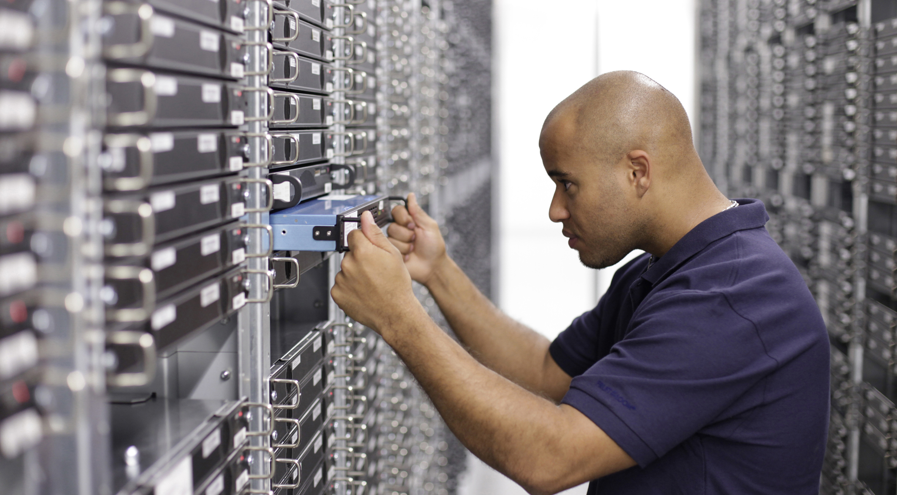
Serverhardware
Notes:
Vaak zijn rack servers zo ontworpen dat ze intensief samenwerken met andere rack servers mogelijk maken.

Slide 32
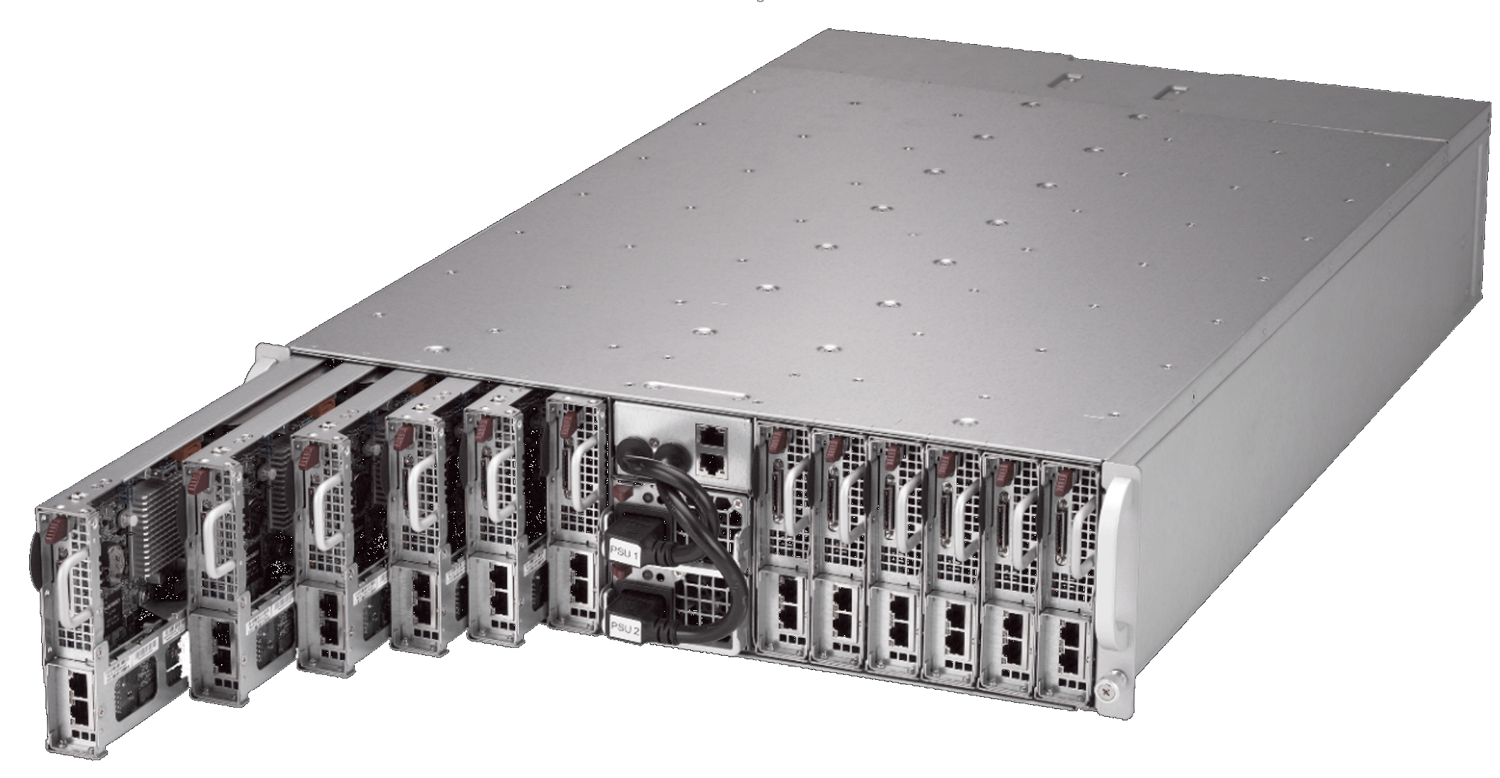
Serverhardware
blade server
blade enclosure
blade chassis
blade system
Notes:
In meer gespecialiseerde omgevingen kan gebruik gemaakt worden van blade servers.
Zo’n blade server is in feite een moederbord waarop enkel nog de meest essentiële onderdelen terug te vinden zijn, zoals een of meer processoren en een uitgebreid werkgeheugen.
In een blade enclosure of blade chassis worden meerdere blade servers ingebouwd. De enclosure zorgt voor de stroomvoorziening, koeling en voor input en output-aansluitingen. Het geheel van een blade enclosure en de ingebouwde blade servers wordt een blade system genoemd. Hoewel elke blade server over een eigen verwerkingseenheid beschikt, zijn blade servers speciaal ontworpen om met elkaar te kunnen samenwerken en elkaars capaciteit te kunnen gebruiken voor complexe rekenta-ken.

Slide 33
Serverdiensten

Slide 34
Serverdiensten
eenvoudige serverdiensten
.
fileserver printserver
complexe serverdiensten .
DHCP-server
domeincontroller mailserver
application server
Notes:
Wanneer een computer in een netwerk een dienst levert aan een andere computer in dat netwerk, vervult deze de taak van server. We noemen dat een serverdienst en daar bestaan er heel veel van. Sommige diensten zijn erg eenvoudig en vereisen geen krachtige computer. Meer complexe serverdiensten doen dat wel.
Wanneer een computer servertaken vervult, moet deze beschikken over een besturingssysteem dat het mogelijk maakt dat diensten aan andere computers worden geleverd.

Slide 35
Serverdiensten
eenvoudige serverdiensten
.
fileserver printserver
complexe serverdiensten .
DHCP-server
domeincontroller mailserver
application server
standaard besturingssysteem
netwerk-besturingssysteem
Notes:
Indien het om eenvoudige diensten gaat zoals een printserver, dan volstaan de meeste gewone besturingssystemen en blijft de computer in kwestie meestal in gebruik als werkstation. Wanneer de serverdiensten complexer of kritischer zijn, dan is een netwerkbesturingssysteem vereist (zie 4.4). Eenzelfde machine kan meerdere serverdiensten aanbieden op een netwerk.

Slide 36

Serverdiensten
server logs
Notes:
Het is duidelijk dat servers kritische systemen in netwerken zijn. Loopt er iets mis in de server, dan valt minstens een deel van de netwerkfuncties weg. Het is voor netwerkbeheerders uiteraard belangrijk dat zij de oorzaak van het probleem snel kunnen achterhalen. Servers zullen al hun activiteiten registreren en bewaren in speciale databanken, die men dan server logs noemt. In die server logs kan een netwerkbeheerder nagaan wat er precies gebeurt wanneer een probleem zich voordoet. Vaak geeft dat een goede indicatie van de oorzaak van een probleem.

Slide 37
Serverdiensten
redundante serverdiensten
Notes:
Om te voorkomen dat netwerkfuncties wegvallen kunnen serverdiensten redundant worden aangeboden. Dat wil zeggen dat eenzelfde netwerkdienst aangeboden wordt op meer dan één machine. Bij een defect van een machine zal een andere de netwerkdienst gewoon blijven leveren. De gebruikers van het netwerk merken in dat geval weinig van de storing. Indien meerdere servers eenzelfde netwerkdienst op het netwerk aanbieden, is het wel belangrijk dat de gegevens voor die serverdienst tussen de verschillende servers gesynchroniseerd wordt.

Slide 38
Domein
Notes:
In organisaties krijgen niet alle gebruikers dezelfde rechten en toegangen. In een groot bedrijf heeft de researchafdeling geen behoefte aan het inzien van de klantengegevens van het bedrijf, terwijl de verkoopafdeling niets kan aanvangen met informatie over labo-onderzoeken. Toch maken de computers van alle afdelingen deel uit van hetzelfde bedrijfsnetwerk.
Daarom wordt er binnen een netwerk een domein aangemaakt. Een domein kan je beschouwen als het logisch netwerk binnen een fysiek computernetwerk. De server die zo’n domein beheert, wordt de domeincontroller of domeinserver genoemd.

Slide 39
DomeinController
Notes:
Binnen het domein wordt een lijst met gebruikers aangemaakt, net als een lijst met computers die door het domein vertrouwd worden en er toegang toe geven.

Slide 40

Domein

Slide 41
Domein - Rechten
persoonlijke rechten
rechten van groep Research
rechten van domein Personeel
groep Research
policies
domein Personeel
persoonlijke rechten
rechten van groep Verkoop
rechten van domein Personeel
groep Verkoop
Notes:
Om dit overzichtelijk te maken, worden gebruikers in groepen samengenomen. Binnen een groep kunnen weer nieuwe groepen worden gemaakt. Elke gebruiker krijgt toegang tot de netwerkmappen waartoe hij individuele rechten bezit en tot de netwerkwerkmappen die toegankelijk zijn voor alle groepen en subgroepen waartoe hij behoort.
De regels die een netwerkbeheerder voor groepen en gebruikers opstelt, worden policies genoemd.

Slide 42
Permissions
Read
Write
Execute
Modify
List
Full Control
Notes:
Er bestaan verschillende niveaus van gebruikersrechten op netwerkmappen – die worden dan permissions genoemd:
List folder contents: de gebruiker mag de inhoud van de map bekijken.
Read: de gebruiker mag bestanden in de map openen.
Read & execute: de gebruiker mag bestanden in de map openen en uitvoerbare bestanden uitvoeren.
Modify / change: de gebruiker mag bestanden en submappen in de map wijzigen en verwijderen.
Write: de gebruiker mag nieuwe bestanden en submappen in de map aanma-ken.
Full control: de gebruiker mag alle bewerkingen binnen de map uitvoeren, zoals de mapnaam of de beveiligingsinstellingen van de map wijzigen, de map delen en de map verwijderen.

Slide 43

DHCP - Server
Ip-toewijzing

Slide 44


Fileserver
Notes:
Deze server is speciaal bedoeld om bestanden te bewaren die door verschillende gebruikers al dan niet gelijktijdig kunnen geopend en bewerkt worden. Elk werkstation op het netwerk kan geconfigureerd worden als fileserver
maar in grotere netwerken doet vaak een speciale computer daarvoor dienst.

Slide 45
Fileserver - Raid
Notes:
Zo’n computer moet dan uiteraard beschikken over een grote opslagcapaciteit en is daarom voorzien van meerdere opslageenheden, die doorgaans via RAID samenwerken.

Slide 46
Fileserver – Raid
redundant array of inexpensive disks

Slide 47
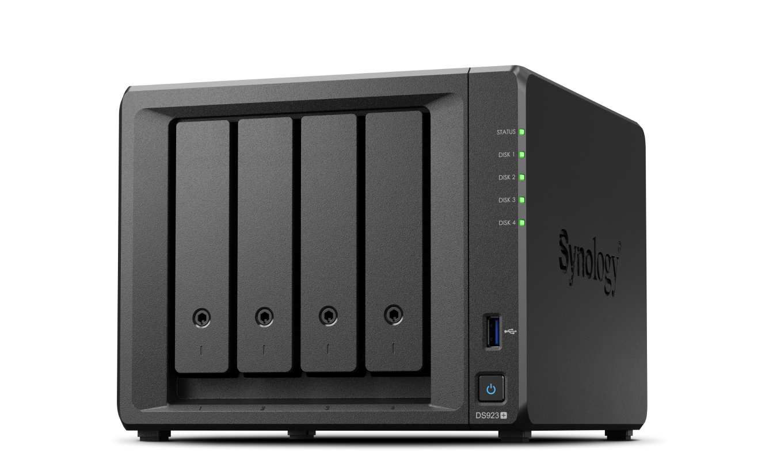
Fileserver – NAS
Notes:
Ook externe opslagmedia met een netwerkaansluiting (NAS, network attached stora-ge) kunnen vanuit het netwerk benaderd worden als een eenvoudige fileserver. Dit soort netwerkopslag is erg populair in thuisnetwerken.

Slide 48
Fileserver Datacenter
Notes:
Veel bedrijven werken niet enkel met eigen fileservers maar huren opslagcapaciteit bij een datacenter – dat is een bedrijf dat beschikt over een veilige ruimte waarin een heleboel servers bij elkaar staan.

Slide 49
Fileserver - Datacenter
Hoge beschikbaarheid
Doorgedreven beveiliging
Backup & Redundantie
Gekoeld & Stofvrij
Beveiligde internettoegang
Noodaggregaten
Notes:
Precies die veiligheid en de zeer hoge beschikbaarheid zijn de voornaamste argumenten om de opslag van gegevens uit te besteden. Datacenters worden zo gebouwd dat ze volledig afgeschermd zijn van mogelijke gevaren van buitenaf. Ze zijn beveiligd tegen brand of overstroming en kunnen naar eigen zeggen zelfs explosies of vliegtuigcrashes weerstaan.
Datacenters worden voortdurend geklimatiseerd en zoveel mogelijk stofvrij gehouden, zodat de apparatuur in optimale omstandigheden kan werken. Bij stroomuitval worden onmiddellijk noodaggregaten ingeschakeld om toch stroom te blijven leveren. Dankzij een goede back-up politiek en het gebruik van redundante systemen – dat zijn identieke servers die met elkaar verbonden zijn en steeds gesynchroniseerd worden – zijn gegevens ten allen tijde beschikbaar. Zo’n doorgedreven beveiliging is in een gewoon bedrijf moeilijker te realiseren. Via een beveiligde internetverbinding heeft de klant altijd toegang tot zijn gegevens. Bedrijven verzekeren zich er zo van dat belangrijke bedrijfsgegevens nooit verloren gaan.

Slide 50
Fileserver - Datacenter
Groot milieu-impact
Notes:
Door de enorme behoefte aan online gegevensopslag, neemt het aantal datacenters enorm toe. Dat doet wel ethische vragen rijzen met betrekking tot milieu-impact. Datacenters eisen namelijk bijzonder veel energie, zowel voor de hardware zelf als voor de koeling van al die servers. Om die impact zo laag mogelijk te houden, worden datacenters vaker gebouwd in koudere, noordelijke gebieden, waar koeling minder energie vraagt. Steeds vaker worden datacenters gevoed door hernieuwbare ener-gie of wordt de afgevoerde warmte gebruikt om omliggende gebouwen te verwar-men.

Slide 51
Fileserver
Back-up Server
Notes:
Sommige fileservers hebben een specifieke functie. Fileservers die enkel gebruikt worden om back-ups op te slaan worden back-up servers genoemd. Het maken van de back-ups naar zo’n server verloopt doorgaans geautomatiseerd. Niet altijd worden full back-ups gemaakt. Veel vaker worden enkel gegevens naar de back-up server weggeschreven die gewijzigd werden na de laatste back-up. Dat zijn dan incrementele back-ups. Meer over back-ups leer je in hoofdstuk 10.2 van het Sleutelboek Computerhardware.

Slide 52
Fileserver
Back-up Server
Cold Server
Warm Server
Hot Server
Notes:
Er bestaan drie soorten back-up servers:
Een cold server is een server waarop eenmalig een back-up wordt geplaatst en die verder blijft uitgeschakeld tot de back-up nodig is.
Op een warm server worden regelmatig back-ups geplaatst, maar het toestel wordt na elke back-up weer uitgeschakeld.
Een hot server is een server die regelmatig back-ups maakt en niet wordt uitgeschakeld. Indien het toestel waarvan de hot server de back-ups bewaart, uitvalt, dan neemt de back-up server het werk onmiddellijk en automatisch over.

Slide 53




Fileserver
Database Server
front-end
Back-end
Notes:
Een ander voorbeeld van een specifieke fileserver is een database server. Daarop worden dan een of meer databanken bewaard.
Op de server zelf wordt enkel het backend gedeelte van de gegevensbank bewaard. Dat zijn de tabellen met alle gegevens in de databank.
Alle interfaces en toepassingen om de gegevens te raadplegen of te manipuleren – formulieren, query’s, rapporten, macro’s, enz. – vormen samen het front-end gedeelte van de gegevensbank. Dat deel bevindt zich op gebruikerscomputers.

Slide 54

Mailserver
MTA provider A
MTA provider B
MUA client A
MUA client B
Notes:
Een mailserver verzamelt de elektronische berichten voor alle gebruikers van het netwerk en bewaart ze tot wanneer ze worden afgehaald door de gebruikers. De toepassing op de mailserver die voor het verzenden en ontvangen van elektronische berichten over het netwerk zorgt, wordt MTA (mail transfer agent) genoemd. De gebruiker merkt van de MTA eigenlijk niets, want hij zal enkel communiceren via de toepassing die lokaal op zijn computer draait om berichten te verzenden en te versturen. Die lokale toepassing wordt dan MUA (mail user agent) genoemd.
Een MTA is opgebouwd uit twee onderdelen: een MSA (mail submission agent) die instaat voor het verzenden van berichten naar andere mailservers en een MDA (mail delivery agent) die de berichten aflevert aan de gebruikers. In de praktijk zitten ze samen vervat in eenzelfde servertoepassing.
Wanneer je een e-mail verstuurt zal de MTA van je provider nagaan of dit bericht bedoeld is voor een van de eigen agents. Indien dat niet het geval is, wordt het bericht doorgestuurd naar een volgende MTA.

Slide 55
Mailserver
spamfilters
antivirusscanners
Notes:
Internetproviders voorzien vaak een basisbescherming voor hun klanten door middel van spamfilters en antivirusscanners op de mailserver. Op die manier kunnen spamberichten en virussen onschadelijk worden gemaakt vooraleer ze de bestemmeling bereiken. Waterdicht is die bescherming echter nooit.

Slide 56

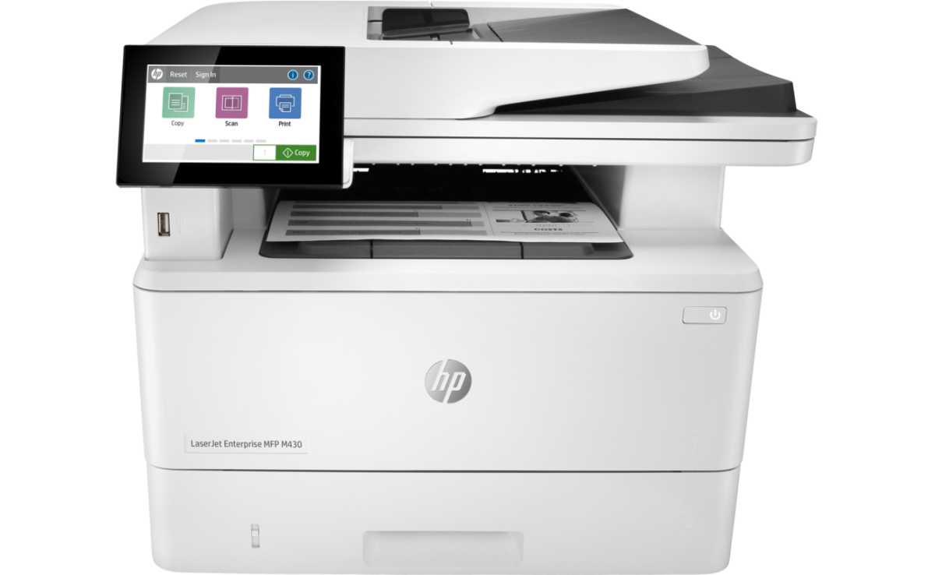

Printserver
ingebouwde printserver
Notes:
Een printserver verzamelt alle afdrukopdrachten voor een printer, plaatst ze in de gewenste afdrukvolgorde en stuurt ze door naar de printer om afgedrukt te worden. Indien een printer voorzien is van een netwerkaansluiting, beschikt ze over een eigen printserver. Er hoeft dan geen computer als printserver te worden ingesteld om via het netwerk te kunnen afdrukken.
Sommige printers beschikken over een draadloze netwerkmodule, zodat de printer rechtstreeks beschikbaar kan worden gemaakt via een draadloos netwerk.

Slide 57
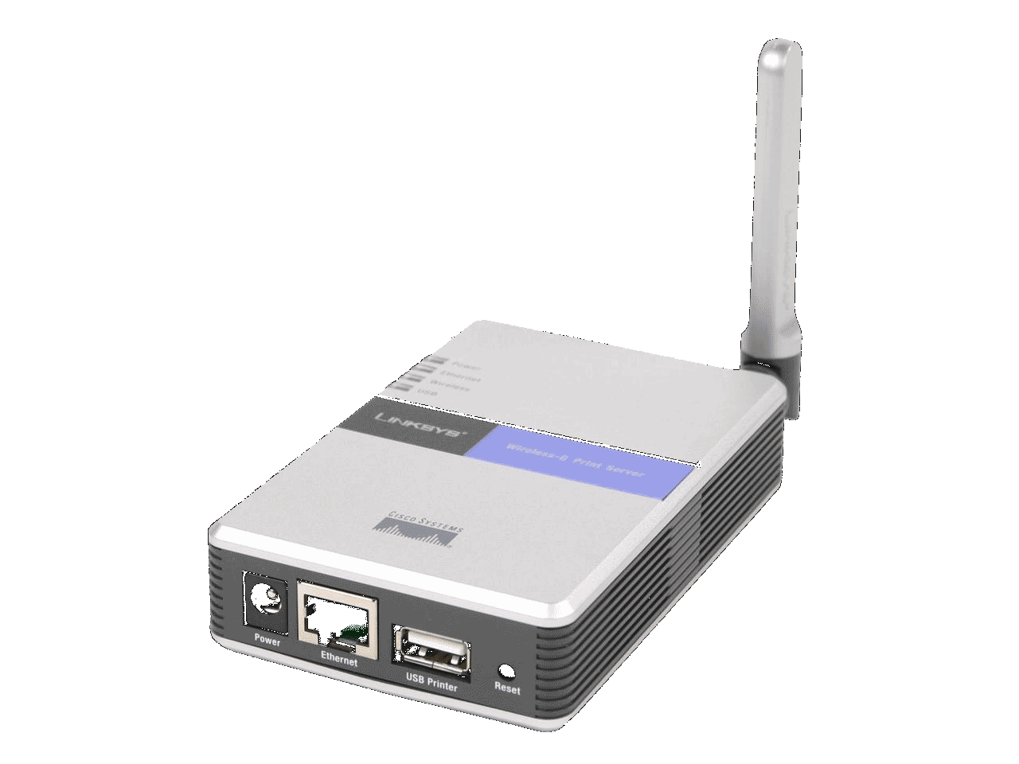
Printserver
externe printserver
Notes:
Je kan van een printer zonder netwerkfuncties een onafhankelijke netwerkprinter maken via een externe printserver die voorzien is van een ingang voor een netwerkkabel, een antenne voor draadloos netwerk of beide.

Slide 58

Printserver
netwerkprinter
Notes:
Een printer met een ingebouwde printserver wordt een netwerkprinter genoemd.

Slide 59
Printserver
Gedeelde printer
Notes:
In een netwerk kan je eender welke computer inschakelen als printserver voor een lokaal aangesloten computer. De mogelijkheid daarvoor zit ingebouwd in elk besturingssysteem. Je hebt er dus zeker geen apart servertoestel voor nodig. Een printer die lokaal geïnstalleerd wordt en via het werkstation beschikbaar wordt gemaakt voor het netwerk, wordt een gedeelde printer genoemd.

Slide 60
Application Server
verwerking op de server op aanvraag van clients
thin client model
Notes:
Op een application server bevinden zich computerprogramma’s (toepassingen) die door de gebruikers via een werkstation worden uitgevoerd. Een werkstation vraagt een bepaalde functie uit te voeren op de application server, die na de verwerking het gevraagde resultaat zal terugsturen.
De verwerkingscapaciteit van dat werkstation wordt minimaal belast, terwijl de server maximaal wordt belast. Als je dit consequent toepast in een netwerk – alle software wordt op de application server samengebracht en het werkstation doet enkel dienst als doorgeefluik naar die application server, spreekt men van het thin client-model. Application servers die hun diensten aanbieden op het wereldwijde web worden web application servers genoemd.

Slide 61
Application Server
Web Application Server
Notes:
Application servers die hun diensten aanbieden op het wereldwijde web worden web application servers genoemd.

Slide 62
Application Server
makkelijker software up to date houden
makkelijker malware vermijden
Notes:
Omdat alle software enkel op de application server geïnstalleerd is, is het makkelijker om die software up to date te houden en om het netwerk vrij te houden van malware.

Slide 63
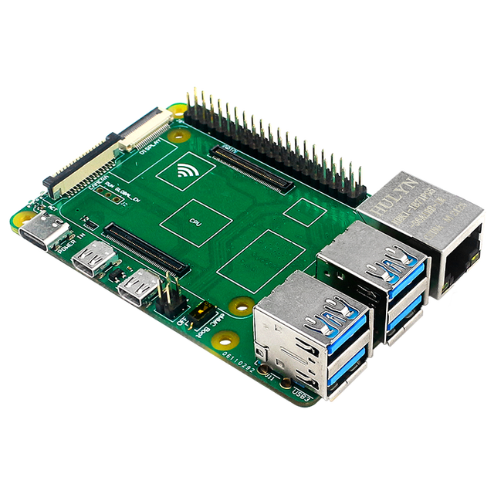
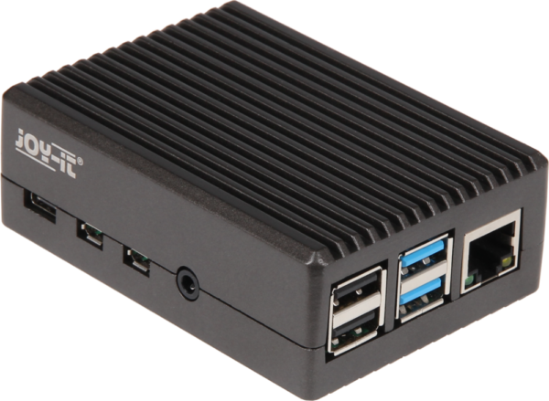
Thin Client
Notes:
Tenslotte kunnen ook single board computers, zoals de Raspberry Pi, ingezet worden als thin client in een netwerk.

Slide 64







Webserver
ftp
http request
http response
Notes:
Op een webserver bevinden zich webpagina’s die door internetgebruikers in de hele wereld of intranetgebruikers van een bedrijfsnetwerk via een browser kunnen worden geraadpleegd. Webservers bestaan in twee soorten:
Een in-kernel webserver is geïntegreerd in het besturingssysteem. Dit soort webservers zijn dedicated servers: ze worden enkel voor deze servertoepassing gebruikt. Dergelijke webservers zijn erg performant omdat ze kunnen beschikken over alle hardware-bronnen van het computersysteem waarop ze draaien.
Een user mode webserver is een computertoepassing die op een computer wordt geïnstalleerd. Het computersysteem waarop de webserver draait kan nog andere taken vervullen. De serverdienst werkt trager dan een in-kernel web-server.
Webservers accepteren informatieaanvragen via het HTTP-protocol (hypertext transfer protocol).
Ze beantwoorden die door de gevraagde documenten ter beschikking te stellen. Typisch daarvoor zijn de informatiepagina’s die in de HTML-code (hypertext markup language) werden opgemaakt, maar het kunnen ook gewone tekstdocumen-ten, afbeeldingen of multimediabestanden zijn.
De webmaster, de beheerder van een website, moet uiteraard in de mogelijkheid worden gesteld om de nodige bestanden te uploaden naar de webserver. Hiervoor wordt meestal een FTP-toepassing (file transfer protocol) gebruikt. Op het computer-systeem waar de webserver draait, is daarom ook een FTP-servertoepassing actief die ervoor zorgt dat de bestanden die een webmaster uploadt, in de juiste map te-rechtkomen zodat ze kunnen geraadpleegd. Die toepassing zorgt er eveneens voor dat de webmaster enkel toegang heeft tot de bestanden van zijn eigen website en niet die van andere websites die eventueel ook nog op dezelfde webserver geplaatst werden.

Slide 65
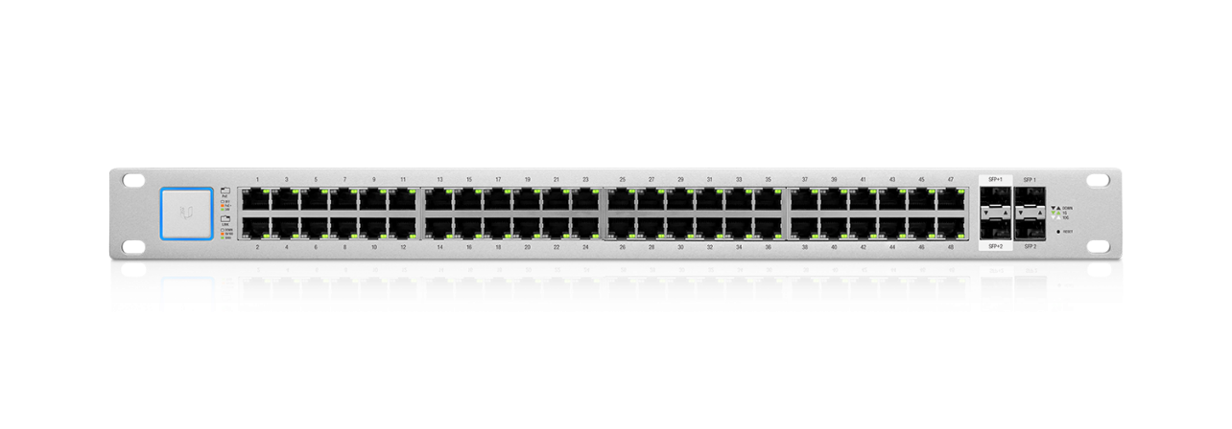
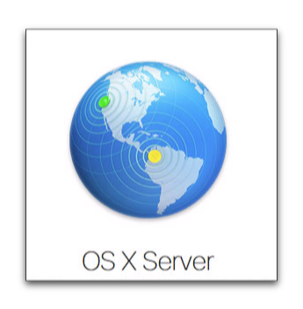
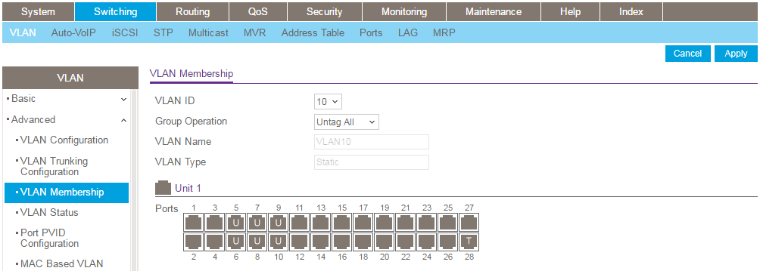


Netwerkbesturingssystemen
algemeen NOS
embedded NOS
Notes:
Sommige serverdiensten kunnen geconfigureerd worden binnen een klassiek besturingssysteem: van eender welke netwerkcomputer kan je een fileserver of een printserver maken.
Voor andere serverdiensten zoals een DHCP-server of een domeincontroller heb je een specifiek netwerkbesturingssysteem (NOS of network operating system) nodig. Belangrijke serverdiensten maken dan integraal deel uit van het netwerkbesturingssysteem. Serverdiensten kunnen eveneens als applicatie bovenop een netwerkbesturingssysteem worden geïnstalleerd.
Een netwerkbesturingssysteem dat geïnstalleerd kan worden op een computer-systeem wordt een algemeen NOS genoemd. Ze beschikt mogelijk over een eigen grafische interface die doorgaans erg lijkt op die van een gebruikerscomputer. Niet verwonderlijk, aangezien die interface meestal van een standaard besturingssysteem werd afgeleid. Een algemeen NOS kan je los van het computersysteem waarop het geïnstalleerd wordt, aanschaffen. Bekende voorbeelden zijn Windows Server, MacOS X Server en diverse op Linux en Unix gebaseerde netwerkbesturingssystemen.
De software die een netwerkapparaat zoals een netwerkprinter, een switch of een router doet werken, wordt een embedded NOS genoemd. Die wordt ontwikkeld door of in opdracht van de fabrikant van het apparaat en wordt er niet afzonderlijk van verkocht. Aangezien dit soort van apparaten niet van een eigen beeldscherm voorzien is hebben ze geen geïntegreerde grafische interface. Doorgaans kan je ze beheren met een webinterface die je opent in een browser van eender welke computer op het netwerk.

